Slide 1
ЧЕТЫРЕ СЕЗОНА
многофункциональное дидактическое пособие
по развитию речевых навыков
у дошкольников
с тяжелыми нарушениями речи ( ОНР)
Авторы : Волкова Э. Ю.- учитель-логопед
Гордеева Е.П.- воспитатель
МОУ Центр развития ребенка №12
Советского района Волгограда

Slide 2
Цель:
Совершенствование речевого развития детей старшего дошкольного возраста с ТНР на примере представлений об особенностях каждого времени года.
Задачи:
Обеспечить лучшее усвоение программного материала по познавательному развитию на тему: «Времена года»: учить различать и называть времена года, находить закономерности и сравнивать характерные данному времени года признаки.
Расширить и обогатить словарь детей по теме «Времена года»; развивать навыки связного рассказывания.
Развивать словесно- логическое мышление, образную память, воображение , мелкую моторику , интерес к окружающему миру.
Формировать навыки сотрудничества при решении задач, воспитывать умение слушать друг друга, развивать самостоятельность.

Slide 3
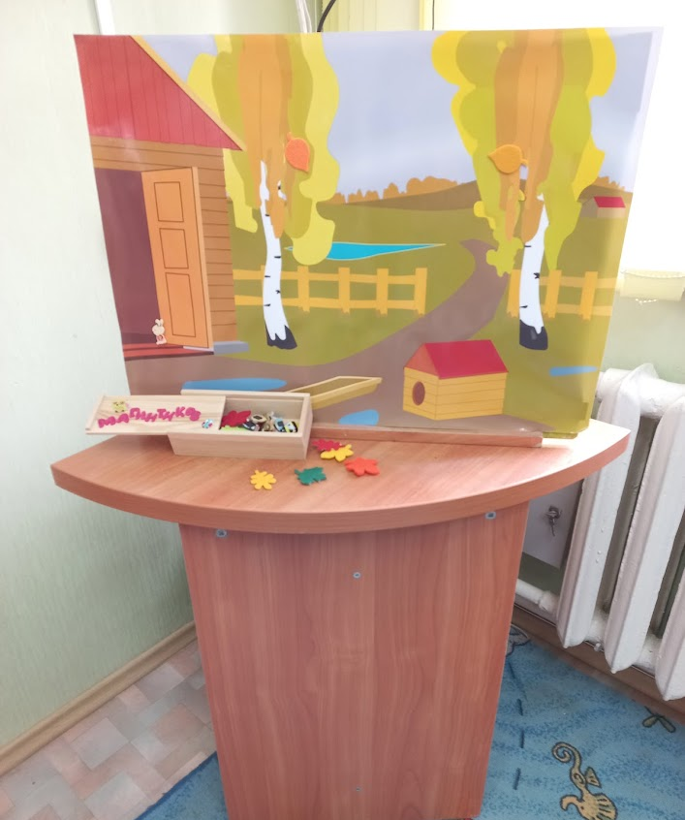
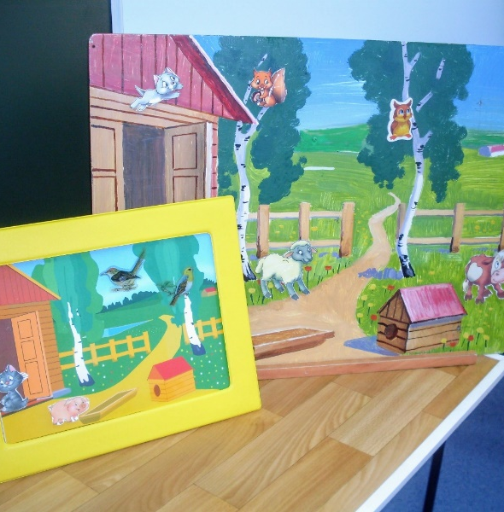
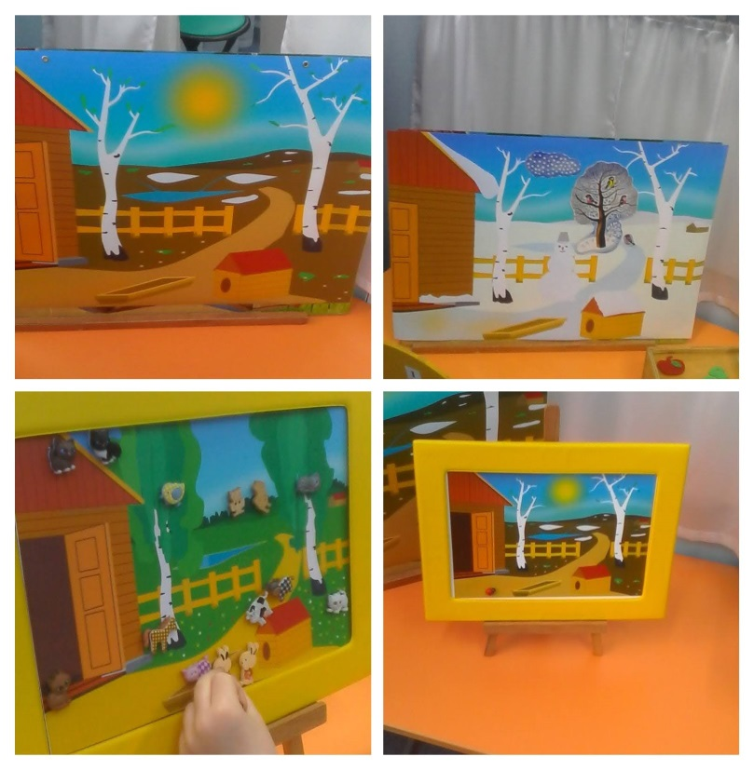
Описание пособия
Пособие представляет собой мобильный, полифункциональный набор дидактических материалов развивающей направленности: магнитное панно с изображением двора в разное время года в двух форматах :
большой – для фронтальной и подгрупповой работы ,
малый – для индивидуальной работы.

Slide 4
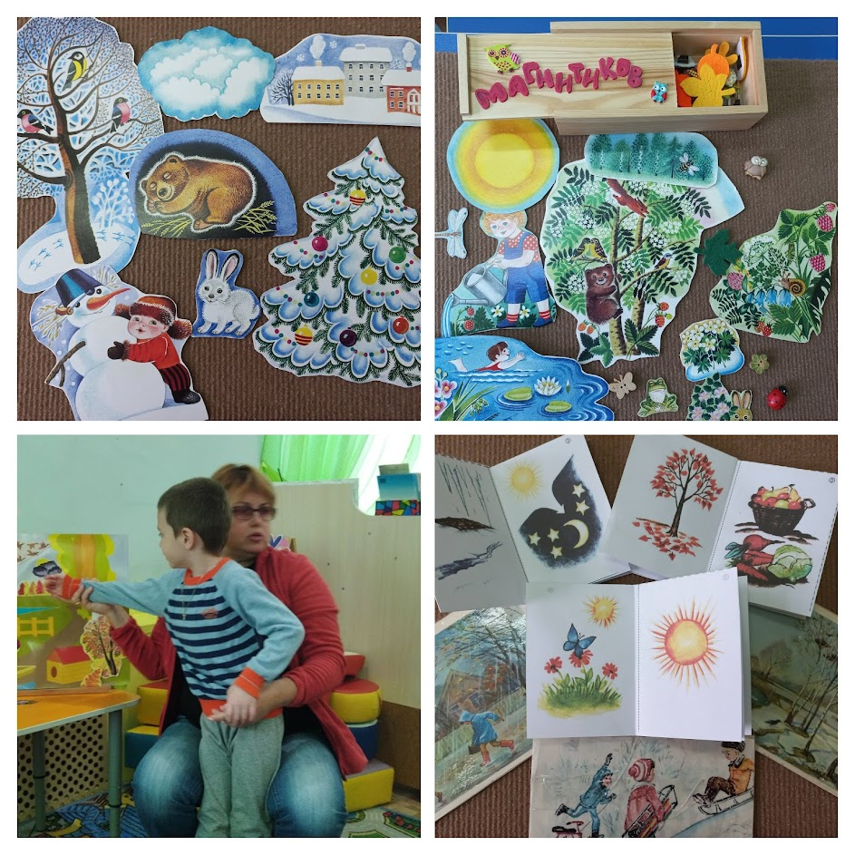
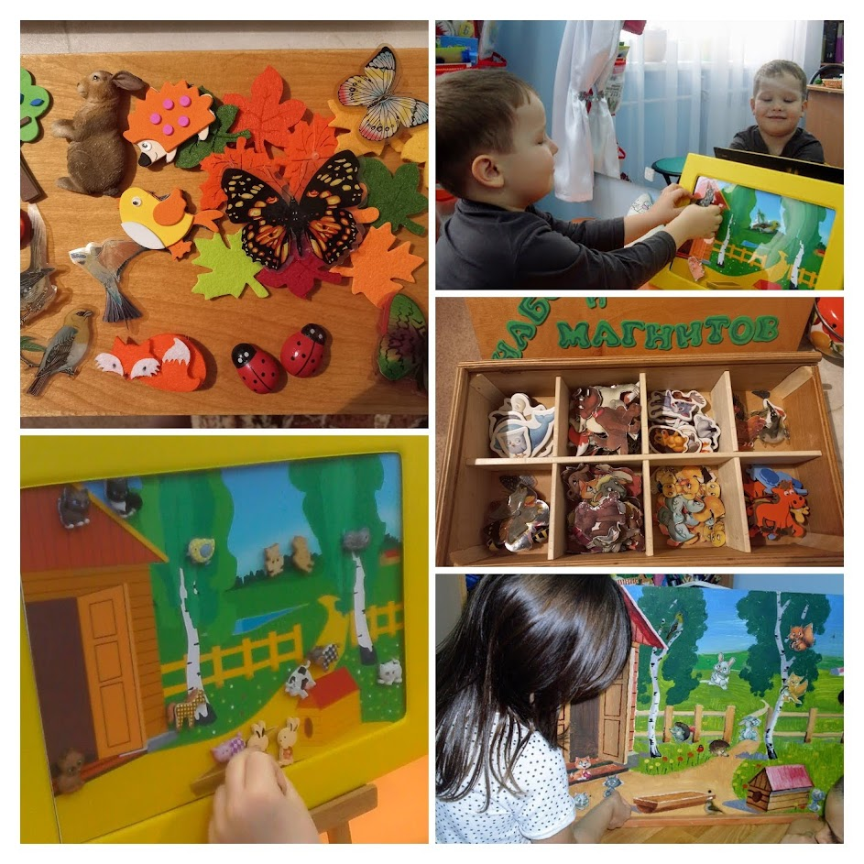
Описание пособия
Включает в себя: набор карточек с изображением изменений в природе и жизни людей в разное время года и комплект съёмных деталей, которые ребенок сам может перемещать в нужное поле. Детали изготовлены из разных материалов: фетр, дерево, пластик, картон и имеют магнитное крепление. Карточки и детали можно использовать за столом и на магнитной доске.

Slide 5
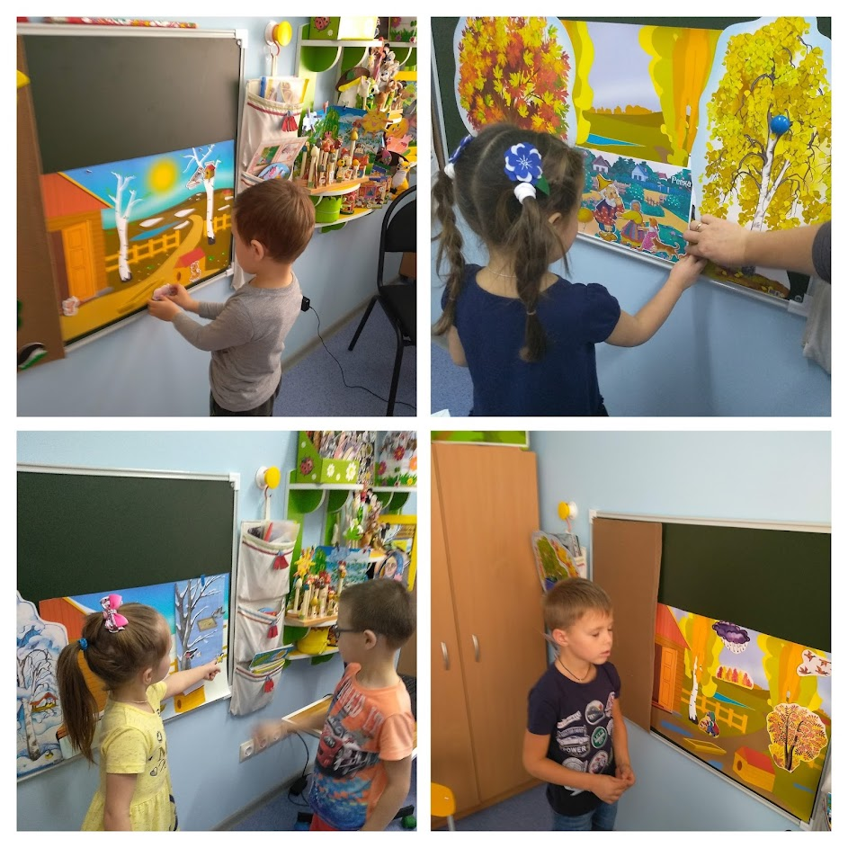
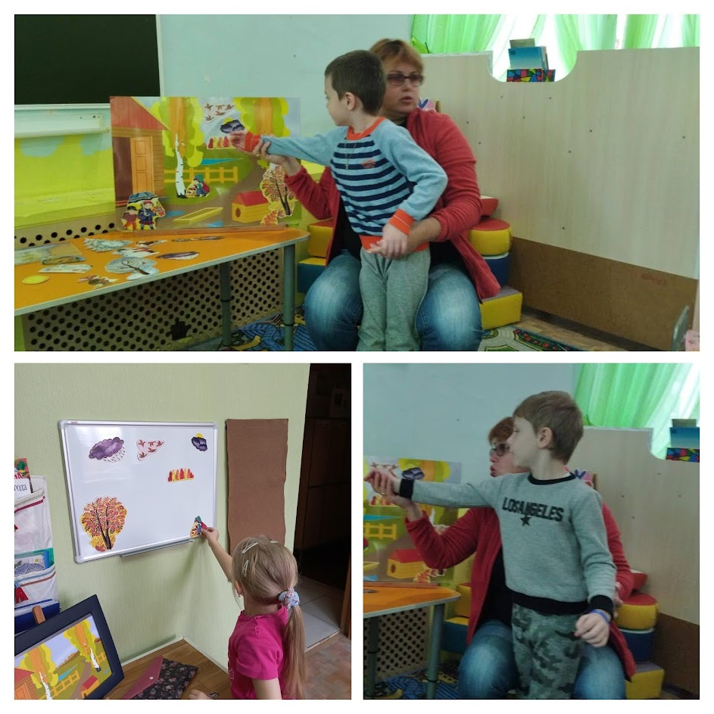
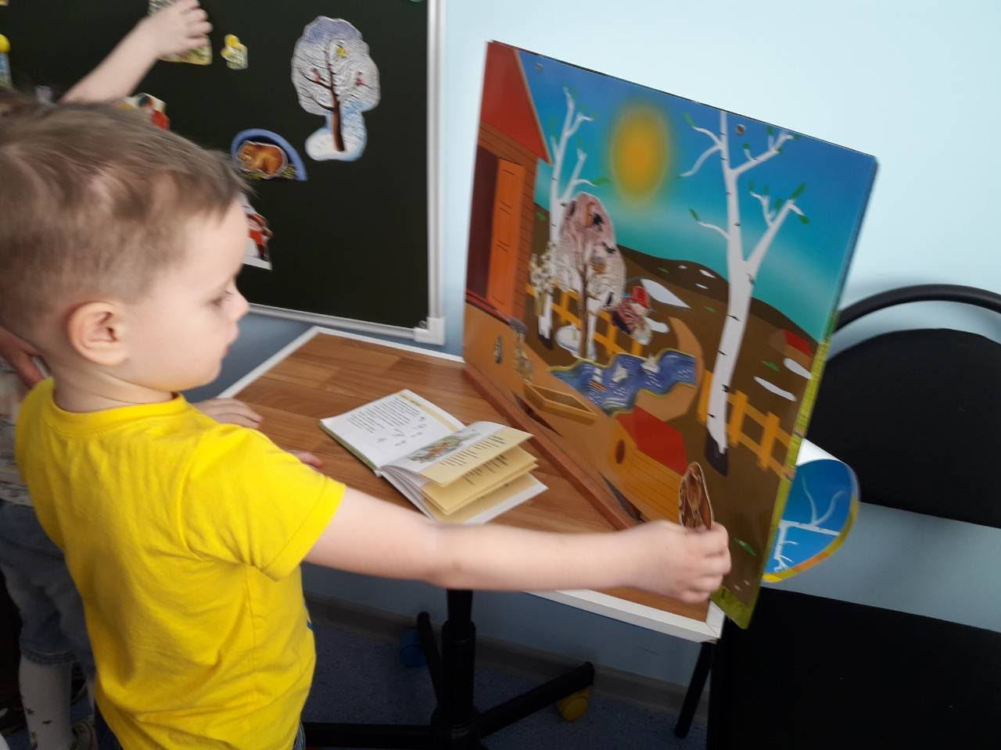
Варианты игр для усвоения программного материала по познавательному развитию на тему «Времена года» :
«Когда это бывает?»
«Убери лишнее»
« Нарисуй и расскажи»
«Что сначала ? Что потом?
« Опиши, я угадаю»
«Подбери признак»

Slide 6
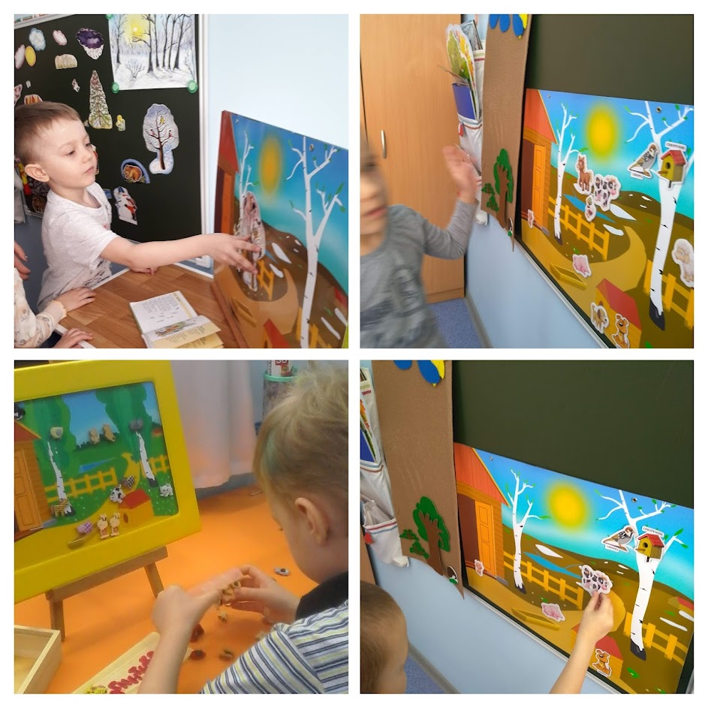
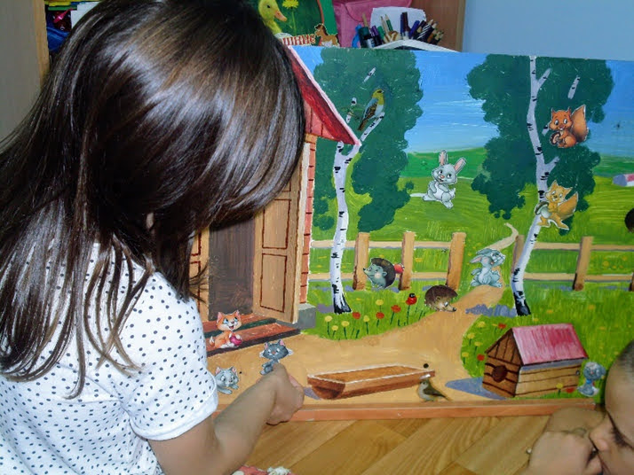
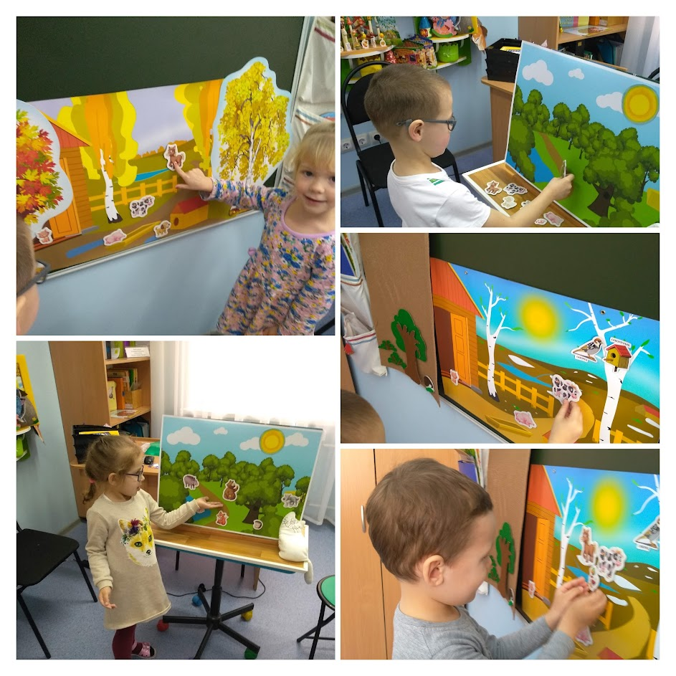
Варианты игр для закрепления обобщающих понятий и пополнения словарного запаса:
  «Кто где живет?»
  «Кто у кого?»
  «Четвертый лишний»
  «Кто , где спрятался?»
  «Большой-маленький»
  « Посчитай и назови»
  « Что изменилось?»
  « Назови ласково»

Slide 7
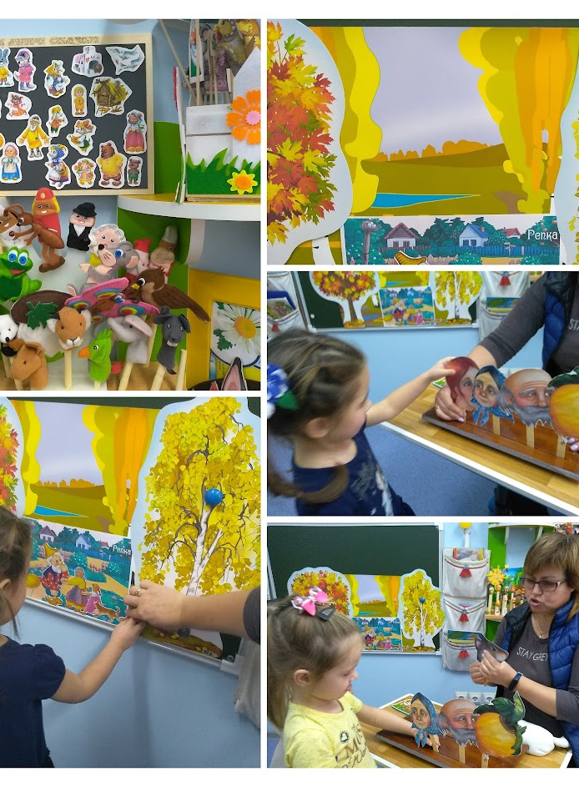
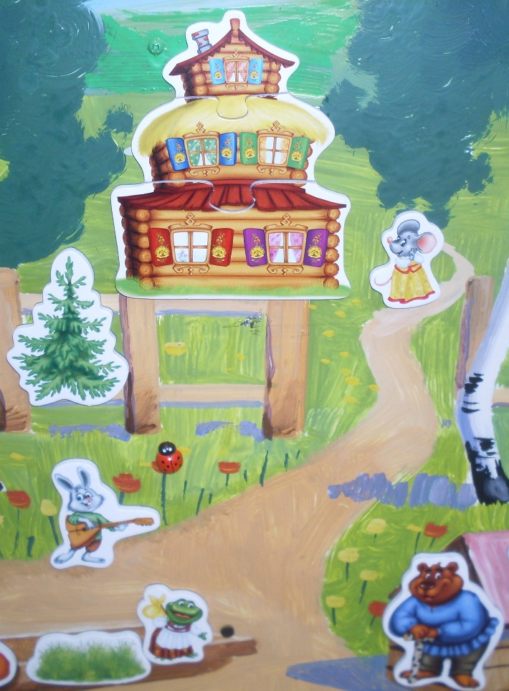
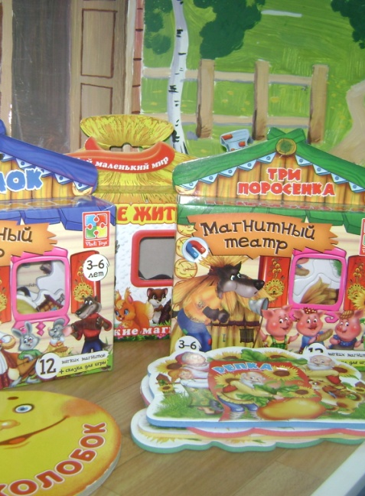
Варианты игр на формирование грамматически правильной речи и навыков связного рассказывания
  Наборы магнитных театров по сказкам

Slide 8
Дидактическое многофункциональное игровое пособие «Четыре сезона» отвечает принципам ФГОС ДО: трансформируемости, полифункциональности , вариативности и является частью РППС группы компенсирующей направленности для детей с тяжелыми нарушениями речи
( ОНР).
Использование данного пособия подразумевает многообразие дидактических игр для решения различных коррекционных задач. А поскольку дети не только визуально воспринимают картинку, но и взаимодействуют с ней, наблюдается подъем интереса детей к занятиям, совершенствуются умения контролировать произносительные навыки в самостоятельной речи, повышается речевая активность, развиваются навыки взаимодействия и сотрудничества детей друг с другом и со взрослыми, что в общем положительно влияет на коррекцию имеющихся нарушений речевого развития.

Slide 9
СПАСИБО ЗА ВНИМАНИЕ

